Slide 1
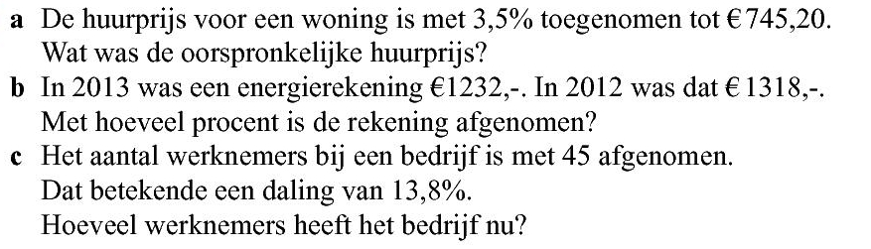





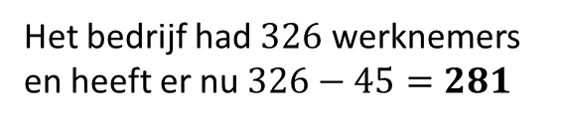








Opgave 5
c)
Stel het totaal aantal werknemers was $x$
dan
$$\frac{45}{x}=0,138$$
$$\frac{45}{0,138}=x$$
of
$$x=326,08…$$
a) Stel de oorspronkelijke huurprijs $x$
Het bedrijf had $326$ werknemers
en heeft er nu $326−45=281$
dan is
$$x∙1,035=745,20$$
$$x=\frac{745,20}{1,035}$$
$$=720$$
De oorspronkelijke huurprijs was $€ 720$
b)
$$\frac{nieuw−oud}{oud}∙100\%$$
geeft
$$\frac{1232−1318}{1318}∙100\%$$
$$≈−6,5\%$$
De rekening is afgenomen met $6,5\%$

Slide 2
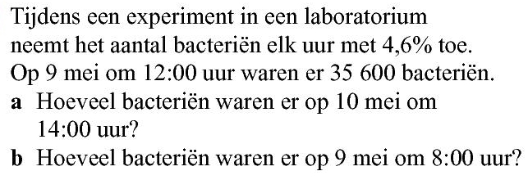
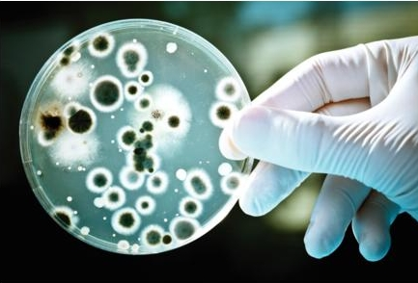










Opgave 6
a) Bij een toename van $4,6\%$ vermenigvuldig je met
$$1,046$$
(per uur)
b) 9 mei om 8:00 uur was $4$ uur eerder.
Van 9 mei 12:00 uur tot 10 mei 14:00 uur zijn $26$ uren
?
$$\frac{35600}{{1,046}^{4}}$$
$$=29738,78…$$
$$35600∙1,046∙1,046∙…⋯∙1,046$$
$$26 keer$$
Op 9 mei om 8:00 uur waren er
ongeveer $29739$ bacteriën
$$=35600∙{1,046}^{26}$$
$$=114623,53…$$
Op 10 mei om 14:00 uur waren er
ongeveer $114624$ bacteriën

